Slide 1

NÁZEV ŠKOLY: Základní škola a Mateřská škola Vlastějovice, okres Kutná Hora
AUTOR: Mgr. Olga Sýsová
NÁZEV: VY 32 INOVACE 10 ČLOVĚK A JEHO SVĚT-Prvouka 2.
ČÍSLO PROJEKTU: CZ.1.07/1.4.00/21.0896
TÉMA: Ptáci stěhovaví a zdomácnělí

Slide 2
Anotace a citace
Žáci se seznámí s pojmem stěhovaví (tažní) práci
Zopakují si domácí ptáky a jejich užitek
Moje kniha objevů, prvouka pro 2. r. ZŠ 1. díl
Ing. Jana Potůčková, Studio 1+1, Brno 2002
Snímky: Klipart
www.office.microsoft.com
http://upload.wikimedia.org/wikipedia/commons/thumb/6/6f/Corvus_frugilegus_2.jpg/235px-Corvus_frugilegus_2.jpg

Slide 3
Proč někteří ptáci na podzim odlétají?
Např. vlaštovky se živí hmyzem. Tak by u nás nenašly v zimě potravu. Proto odlétají na jih. Na jaře se vracejí hnízdit k nám.

Slide 4
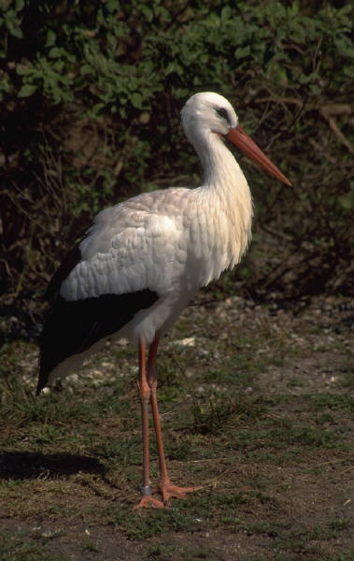
Pojmenuj stěhovavé ptáky na obrázcích:
Vlaštovka kukačka špaček čáp

Slide 5
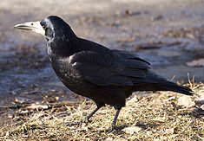
Víš, který ptačí druh naopak na zimu přilétá k nám?
Havran polní

Slide 6
Zdomácnělí ptáci
Lidé si je ochočili a chovají je hlavně pro hospodářský užitek, ale někdy i jen pro jejich společnost a pro okrasu.

Slide 7
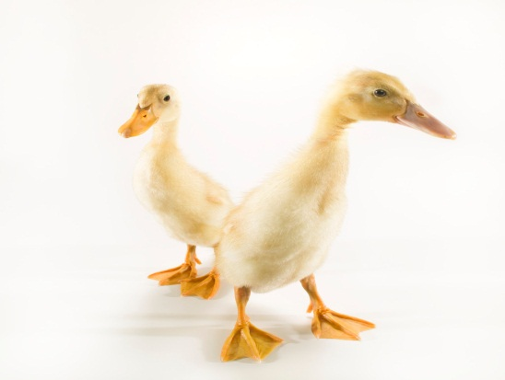
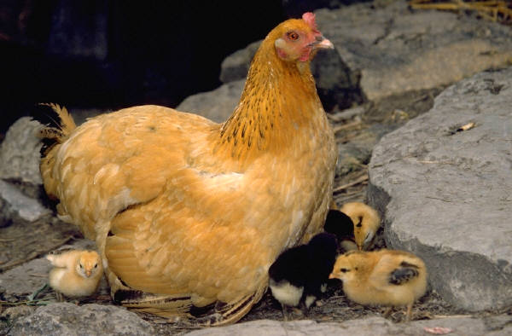
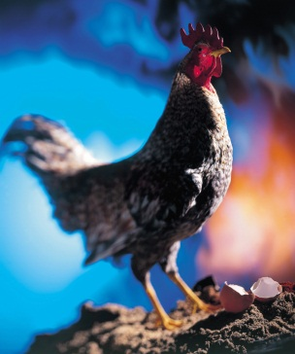
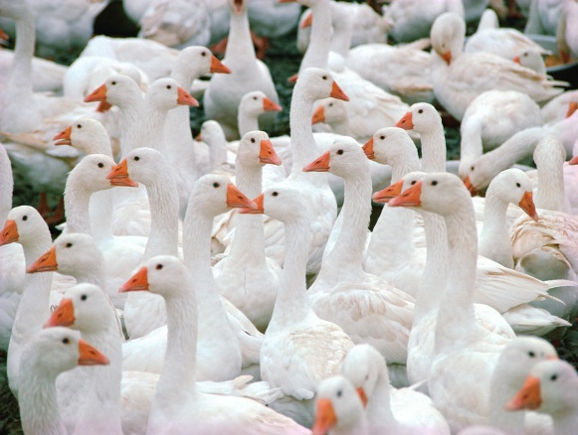
Pojmenuj zdomácnělé ptáky na obrázcích:
Slepice husy kohout krocan kachny

Slide 8
Škrtni nepravdivé tvrzení:
Slepice chováme kvůli vejcím, peří, masu.
Husy chováme pro vejce, maso, peří a zpěv.
Andulky chováme pro okrasu a maso.
Kachny chováme pro vejce, mléko a maso.
Krůty chováme pro peří a maso.

